Slide 1
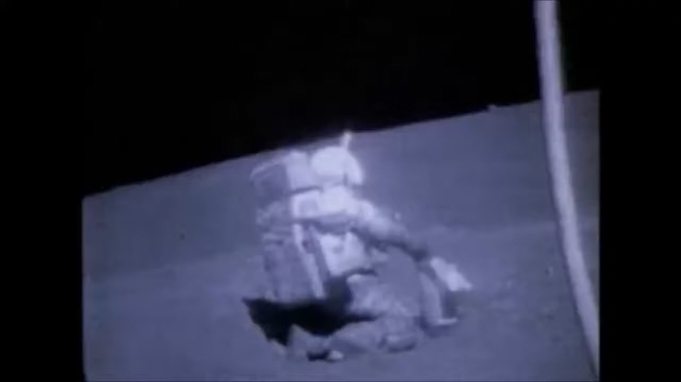
Tại sao khi di chuyển trên Mặt Trăng các nhà thám hiểm có thể bật nhảy một cách dễ dàng, mặc dù họ đang mang một bộ quần áo bảo hộ cồng kềnh?
Notes:
Tại một vị trí, độ mạnh, yếu của trường hấp dẫn phụ thuộc vào những yếu tố nào?

Slide 2
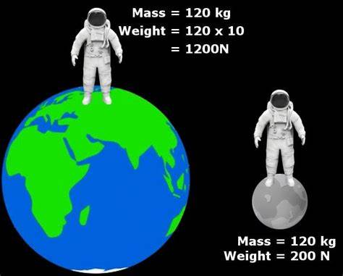
BÀI 2: CƯỜNG ĐỘ TRƯỜNG HẤP DẪN
THẾ HẤP DẪN VÀ THẾ NĂNG HẤP DẪN

Slide 3
I. CƯỜNG ĐỘ TRƯỜNG HẤP DẪN
1. Định nghĩa cường độ trường hấp dẫn
PHIẾU HỌC TẬP SỐ 1
Câu 1: Để mô tả độ mạnh, yếu của trường hấp dẫn, chúng ta dùng khái niệm đại lượng vật lý nào?
Câu 2: Cường độ trường hấp dẫn tại một điểm được xác định bằng cách nào?
Câu 3: Lực hấp dẫn của quả cầu có khối lượng M tác dụng lên một vật nhỏ khối lượng m đặt bên ngoài và cách tâm của nó một khoảng cách r được xác định bằng công thức nào?

Slide 4
I. CƯỜNG ĐỘ TRƯỜNG HẤP DẪN
1. Định nghĩa cường độ trường hấp dẫn
- Cường độ trường hấp dẫn là đại lượng dùng để mô tả độ mạnh yếu của trường hấp dẫn tại một điểm.
- Cường độ trường hấp dẫn tại một điểm được xác định bằng lực hấp dẫn tác dụng lên một đơn vị khối lượng của một vật có kích thước nhỏ đặt tại điểm đó.

Slide 5
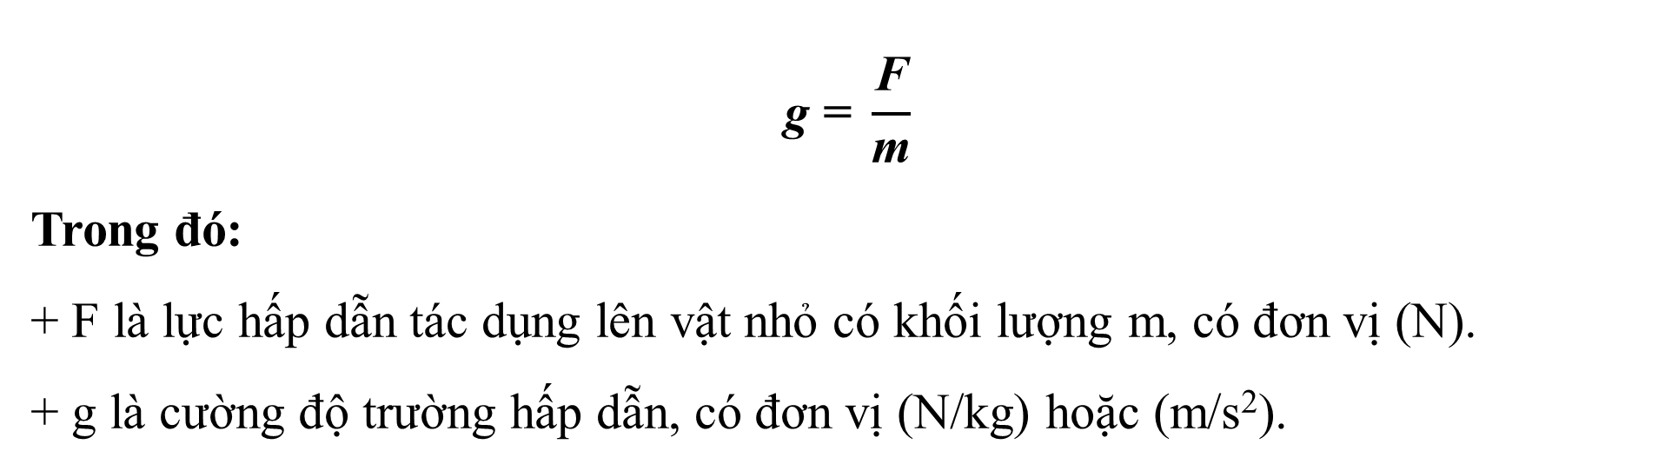
I. CƯỜNG ĐỘ TRƯỜNG HẤP DẪN
1. Định nghĩa cường độ trường hấp dẫn
$$\text{g}\text{ = }\frac{\text{F}}{\text{m}}$$
Trong đó:
+ F là lực hấp dẫn tác dụng lên vật nhỏ có khối lượng m, có đơn vị (N).
+ g là cường độ trường hấp dẫn, có đơn vị (N/kg) hoặc (m/s²).

Slide 6
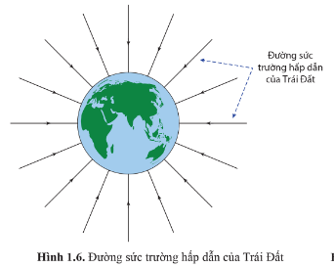
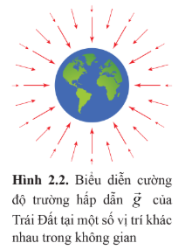
I. CƯỜNG ĐỘ TRƯỜNG HẤP DẪN
1. Định nghĩa cường độ trường hấp dẫn
Lưu ý:
+ Lực là một đại lượng vectơ;
+ Cường độ trường hấp dẫn cũng là một đại lượng vectơ, có hướng trùng với hướng của lực hấp dẫn.
- Cường độ trường hấp dẫn tại một điểm luôn tiếp tuyến và cùng hướng với đường sức trường hấp dẫn tại điểm đó.

Slide 7
I. CƯỜNG ĐỘ TRƯỜNG HẤP DẪN
2. Cường độ trường hấp dẫn của một vật đồng chất hình cầu
PHIẾU HỌC TẬP SỐ 2
Câu 1: Cường độ trường hấp dẫn của quả cầu đồng chất tại một điểm bên ngoài và cách tâm quả cầu một khoảng r được xác định bằng công thức nào?
Câu 2: Dựa vào bảng 2.1, xác định cường độ trường hấp dẫn tại bề mặt các thiên thể.
Câu 3: Các kết quả tính được giúp ích gì cho bạn trong việc giải thích vì sao Mặt Trăng có lớp khí quyển rất mỏng (gần như không có) trong khi Mặt Trời có lớp khí quyển rất dày?

Slide 8
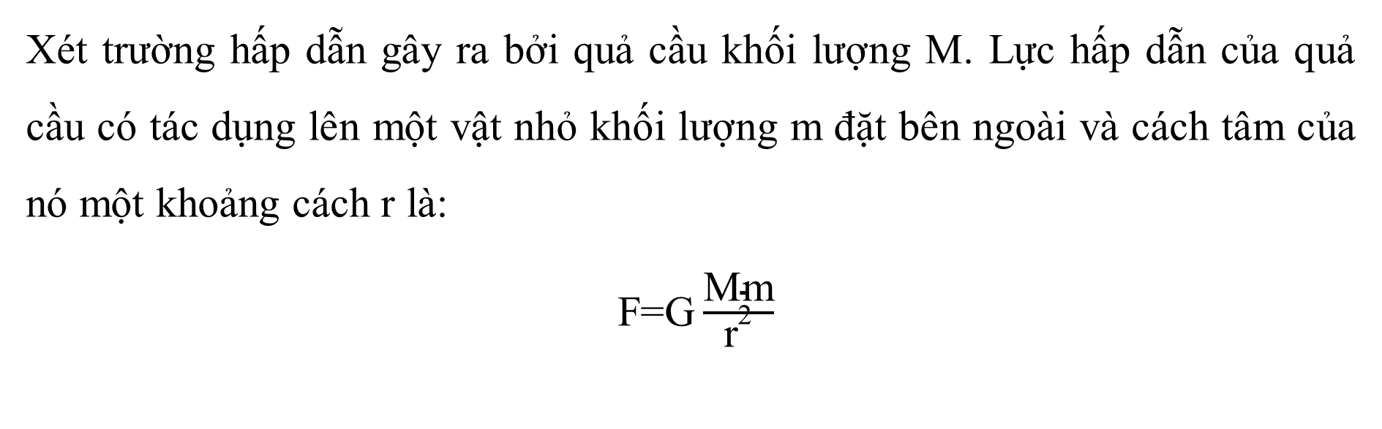

I. CƯỜNG ĐỘ TRƯỜNG HẤP DẪN
2. Cường độ trường hấp dẫn của một vật đồng chất hình cầu
Xét trường hấp dẫn gây ra bởi quả cầu khối lượng M. Lực hấp dẫn của quả cầu có tác dụng lên một vật nhỏ khối lượng m đặt bên ngoài và cách tâm của nó một khoảng cách r là:
$\text{F}\text{=}\text{G}\frac{\text{Mm}}{{\text{r}}^{\text{2}}}$
$$\vec{\text{F}}$$
M
m
r

Slide 9
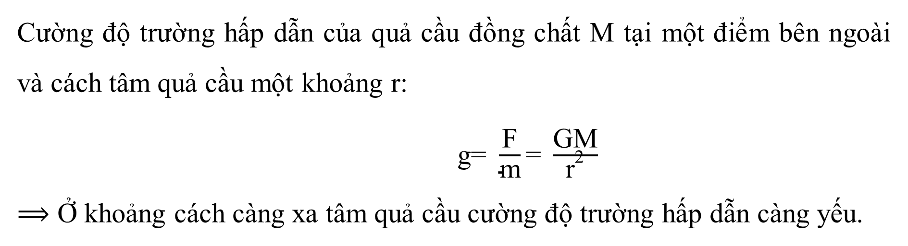
I. CƯỜNG ĐỘ TRƯỜNG HẤP DẪN
2. Cường độ trường hấp dẫn của một vật đồng chất hình cầu
Cường độ trường hấp dẫn của quả cầu đồng chất M tại một điểm bên ngoài và cách tâm quả cầu một khoảng r:
$\text{g}\text{= }\frac{\text{F}}{\text{m}}\text{= }\frac{\text{GM}}{{\text{r}}^{\text{2}}}$
$⟹$ Ở khoảng cách càng xa tâm quả cầu cường độ trường hấp dẫn càng yếu.

Slide 10

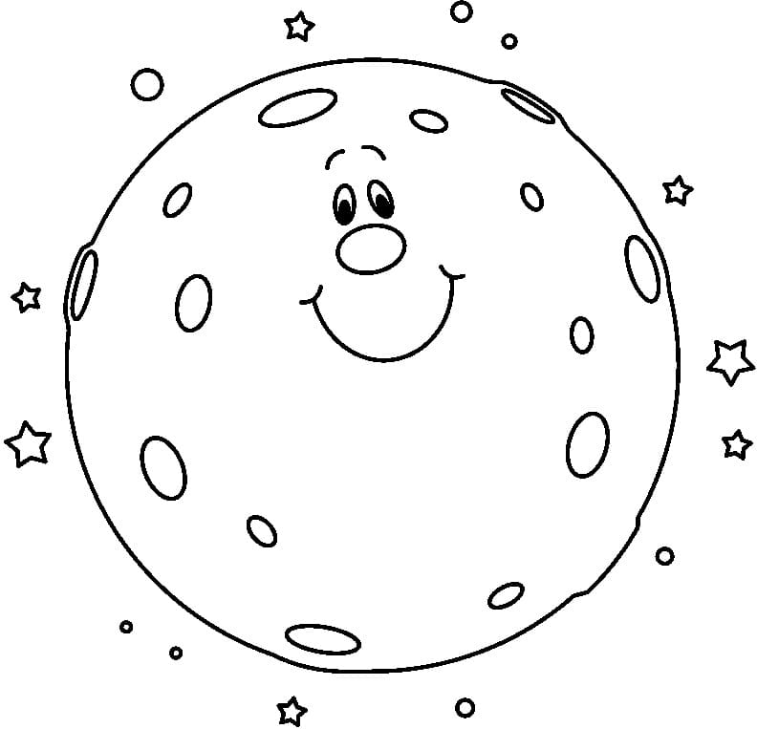
I. CƯỜNG ĐỘ TRƯỜNG HẤP DẪN
Câu 1: Dựa vào bảng 2.1, xác định cường độ trường hấp dẫn tại bề mặt các thiên thể.
Câu 2: Các kết quả tính được giúp ích gì cho bạn trong việc giải thích vì sao Mặt Trăng có lớp khí quyển rất mỏng (gần như không có) trong khi Mặt Trời có lớp khí quyển rất dày?
Vật thể | Khối lượng (kg) | Bán kính (km)
Trái Đất | 5,97.10²⁴ | 6370
Mặt Trăng | 7,37.10²² | 1737
Mặt Trời | 1,99.10³⁰ | 696340

Slide 11
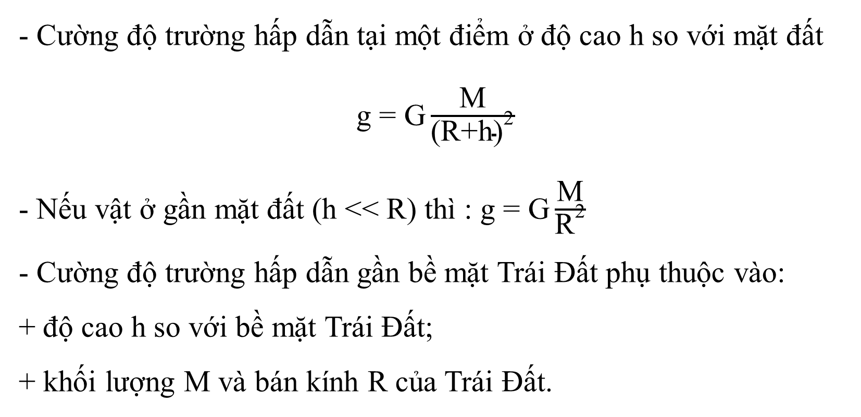
I. CƯỜNG ĐỘ TRƯỜNG HẤP DẪN
3. Cường độ trường hấp dẫn gần bề mặt Trái Đất
- Cường độ trường hấp dẫn tại một điểm ở độ cao h so với mặt đất
$\text{g}\text{ = }\text{G}\frac{\text{M}}{{\text{(}\text{R}\text{+}\text{h}\text{)}}^{\text{2}}}$
- Nếu vật ở gần mặt đất (h << R) thì : $\text{g}\text{ = }\text{G}\frac{\text{M}}{{\text{R}}^{\text{2}}}$
- Cường độ trường hấp dẫn gần bề mặt Trái Đất phụ thuộc vào:
+ độ cao h so với bề mặt Trái Đất;
+ khối lượng M và bán kính R của Trái Đất.

Slide 12
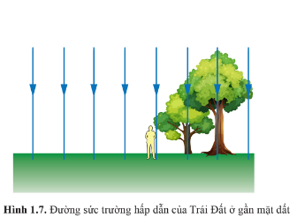
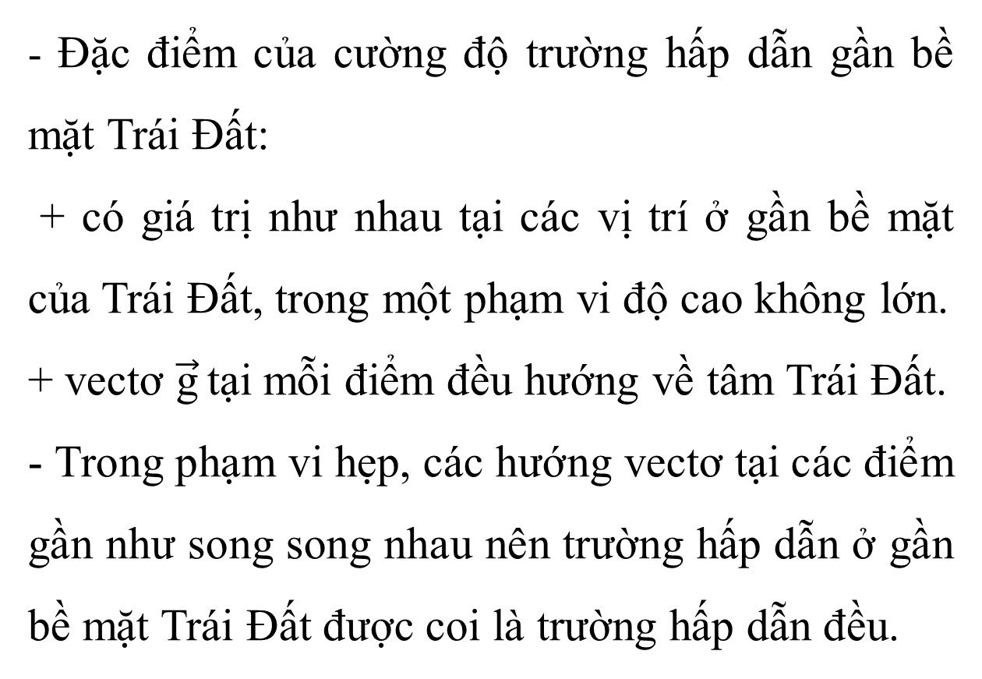
I. CƯỜNG ĐỘ TRƯỜNG HẤP DẪN
3. Cường độ trường hấp dẫn gần bề mặt Trái Đất
- Đặc điểm của cường độ trường hấp dẫn gần bề mặt Trái Đất:
+ có giá trị như nhau tại các vị trí ở gần bề mặt của Trái Đất, trong một phạm vi độ cao không lớn.
+ vectơ $\vec{\text{g}}$tại mỗi điểm đều hướng về tâm Trái Đất.
- Trong phạm vi hẹp, các hướng vectơ tại các điểm gần như song song nhau nên trường hấp dẫn ở gần bề mặt Trái Đất được coi là trường hấp dẫn đều.

